Slide 1
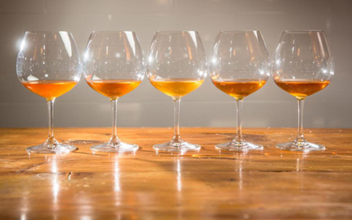
VINHO LARANJA??? Os mercados de vinho mais maduros do mundo se rendem aos grandes “orange wines”... A Decanter é pioneira na importação e líder absoluta no mercado de vinhos laranjas no Brasil. Entenda o que são estes vinhos que estão a conquistar o paladar de grandes conhecedores ao redor do mundo!!!

Slide 2
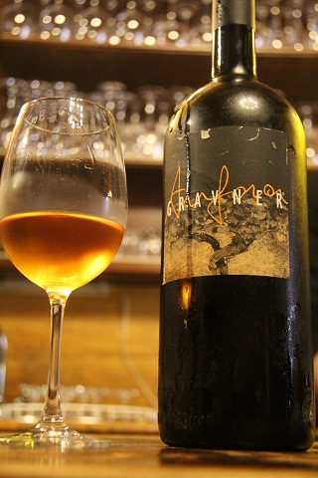
VINHO LARANJA??? Os vinhos laranjas são uma releitura dos vinhos produzidos nas origens da viticultura, que seu deu provavelmente na República da Geórgia, no Cáucaso. A sua linda coloração alaranjada, que transita entre o dourado intenso e o âmbar, seja brilhante ou um pouco turva, decorre do processo de maceração das uvas brancas com o mosto, tal como se produzem os vinhos tintos a partir de uvas tintas. A vinificação “oxidativa” - ou pelo menos não exasperadamente protetiva à ação do oxigênio - reforça esta pigmentação da matéria colorante. Josko Gravner, renomado enólogo do Friuli na Itália, foi o pioneiro em elaborar estes filosofais. Abandonou o main-stream da vinificação quando era o melhor produtor de vinhos brancos modernos da Itália, em busca de um caminho obscuro, o de reencontrar a essência da arte da vinificação perdida no tempo. Gravner optou pela vinificação em ânforas trazidas da Geórgia, que amplificam a pureza prístina dos seus vinhos. O seu estrondoso sucesso não veio do dia para a noite, mas hoje os vinhos de Gravner são disputados por grandes conhecedores em todo o mundo, ou pelo menos por aqueles que se cansaram de beber vinhos tecnicamente perfeitos, mas sem alma! Um séquito de enólogos apaixonados seguiu Gravner, não somente no Friuli e na vizinha Eslovênia, mas em diversos cantos do planeta. Estes vinhos laranjas possuem uma complexidade ímpar, revelando desde notas florais, de cítricos confitados, de drupas e frutas secas, até notas “savoury” de cogumelos, de “sottobosco”, além de fortes acentos minerais. Sua estrutura é firme, fenólica, tal como um tinto, mas com o frescor e a mineralidade de um grande branco. Na mesa os vinhos laranjas fazem o papel de um grande branco acompanhando peixes e crustáceos em preparações bem saborosas, mas também fazem as vezes de um tinto escoltando com perfeição até carnes intensas como a de cordeiro.

